Slide 1
ΤΟ ΕΚΠΑΙΔΕΥΤΙΚΟ ΣΥΣΤΗΜΑ ΤΗΣ ΙΣΛΑΝΔΙΑΣ
ΠΑΡΟΥΣΙΑΣΗ ΣΤΟ ΠΛΑΙΣΙΟ ΤΟΥ ΠΡΟΓΡΑΜΜΑΤΟΣ ERASMUS+ KA122, 2022-2024
ΓΕΝΙΚΟ ΛΥΚΕΙΟ ΚΑΤΣΙΚΑ ΙΩΑΝΝΙΝΩΝ

Slide 2
ΓΕΝΙΚΑ ΧΑΡΑΚΤΗΡΙΣΤΙΚΑ ΤΟΥ ΕΚΠΑΙΔΕΥΤΙΚΟΥ ΙΣΛΑΝΔΙΚΟΥ ΣΥΣΤΗΜΑΤΟΣ
Τα περισσότερα σχολεία είναι δημόσια
Η εκπαίδευση είναι υποχρεωτική από 6-16 ετών
Το παρόν σύστημα διαμορφώθηκε το 2007
Το 99% του πληθυσμού είναι εγγράμματο (99% στις γυναίκες, 99% στους άνδρες)

Slide 3
ΓΕΝΙΚΑ ΧΑΡΑΚΤΗΡΙΣΤΙΚΑ ΤΟΥ ΕΚΠΑΙΔΕΥΤΙΚΟΥ ΙΣΛΑΝΔΙΚΟΥ ΣΥΣΤΗΜΑΤΟΣ
Την ευθύνη για τη λειτουργία των παιδικών/νηπιαγωγείων, των δημοτικών και γυμνασίων έχει η τοπική αυτοδιοίκηση
Την ευθύνη για τα λύκεια και τα πανεπιστήμια έχει η κεντρική διοίκηση (υπουργείο)

Slide 4
ΓΕΝΙΚΑ ΧΑΡΑΚΤΗΡΙΣΤΙΚΑ ΤΟΥ ΕΚΠΑΙΔΕΥΤΙΚΟΥ ΙΣΛΑΝΔΙΚΟΥ ΣΥΣΤΗΜΑΤΟΣ
Το Υπουργείο Παιδείας εκδίδει Οδηγίες Εθνικού Προγράμματος Σπουδών
Το Εθνικό Κέντρο Εκπαιδευτικού Υλικού εκδίδει εκπαιδευτικό υλικό
Τα σχολεία εφαρμόζουν, αλλά έχουν μεγάλη αυτονομία στη δημιουργία του προγράμματος μαθημάτων (curriculum):κάθε σχολείο διαμορφώνει το δικό του πρόγραμμα σπουδών εισάγοντας μαθήματα που ικανοποιούν τις ανάγκες των μαθητών/τριών του πέρα από τα υποχρεωτικά μαθήματα σύμφωνα με τις οδηγίες του Υπουργείου
⇨ κάθε σχολείο έχει δικό του χαρακτήρα

Slide 5
ΓΕΝΙΚΑ ΧΑΡΑΚΤΗΡΙΣΤΙΚΑ ΤΟΥ ΕΚΠΑΙΔΕΥΤΙΚΟΥ ΙΣΛΑΝΔΙΚΟΥ ΣΥΣΤΗΜΑΤΟΣ
Υπάρχουν 4 επίπεδα εκπαίδευσης:
Pre-school (παιδικός + νηπιαγωγείο): 2-6 ετών
Compulsory (δημοτικό + γυμνάσιο): 6-16
Upper secondary (λύκειο): 16-19
Higher education (παν/μιο)

Slide 6
ΕΚΠΑΙΔΕΥΤΙΚΑ ΙΔΡΥΜΑΤΑ
Υποχρεωτικής εκπαίδευσης ( δημοτικό + γυμνάσιο) : 192
Λύκεια: 42
Παν/μια: 9 (το 1^{ο} ιδρύθηκε το 1911 με 3 σχολές: θεολογίας, ιατρικής, νομικής)

Slide 7
ΠΑΙΔΙΚΟΣ-ΝΗΠΙΑΓΩΓΕΙΟ
Μη υποχρεωτικό
Το υπουργείο ορίζει τις πολιτικές, τις μεθόδους, τα προγράμματα
Η τοπική αυτοδιοίκηση: εφαρμόζει τα παραπάνω, χρηματοδοτεί, διαχειρίζεται, επιβλέπει
Οι γονείς: πληρώνουν το 30% στα δημόσια ιδρύματα, 40-50% στα ιδιωτικά

Slide 8
ΠΑΙΔΙΚΟΣ-ΝΗΠΙΑΓΩΓΕΙΟ
Προβλέπεται: 30-40 τετρ.μ. για κάθε παιδί εξωτερικά και 6 τετρ.μ. εσωτερικά
Προτεραιότητα: σε παιδιά με αναπηρία, μονογονεϊκών οικογενειών και παιδιά μαθητών/φοιτητών
Ελάχιστη παραμονή 4 ώρες (έως 9)
ΚΥΡΙΟΣ ΣΤΟΧΟΣ: Η ΌΣΟ ΠΙΟ ΕΥΚΟΛΗ ΜΕΤΑΒΑΣΗ ΣΤΟ ΔΗΜΟΤΙΚΟ

Slide 9
ΥΠΟΧΡΕΩΤΙΚΗ ΕΚΠΑΙΔΕΥΣΗ= ΔΗΜΟΤΙΚΟ ΚΑΙ ΓΥΜΝΑΣΙΟ
Συχνά συστεγάζονται
Διάρκεια έτους: 9 μήνες, από 21 Αυγούστου-1^{η} Σεπτεμβρίου έως 31 Μαϊου-10 Ιουνίου, το λιγότερο 170 μέρες μαθημάτων (έως 180)
Έχουν το δικαίωμα να φοιτήσουν στο σχολείο της περιοχής που κατοικούν
Οι μαθητές με αναπηρία ενσωματώνονται στη γενική εκπαίδευση

Slide 10
ΥΠΟΧΡΕΩΤΙΚΗ ΕΚΠΑΙΔΕΥΣΗ= ΔΗΜΟΤΙΚΟ ΚΑΙ ΓΥΜΝΑΣΙΟ
Μέγεθος: στην περιοχή του Ρέικιαβικ έως και 1200 μαθητές σε ένα σχολείο , εκτός Ρέικιαβικ ακόμη και λιγότεροι από 10 μαθητές σε ένα σχολείο
Το 50% των σχολείων έχει λιγότερους από 100 μαθητές

Slide 11
ΥΠΟΧΡΕΩΤΙΚΗ ΕΚΠΑΙΔΕΥΣΗ= ΔΗΜΟΤΙΚΟ ΚΑΙ ΓΥΜΝΑΣΙΟ
Πρόγραμμα μαθημάτων:
6-10: 30 ώρες την εβδομάδα
10-13: 35 >> >> >>
13-16: 37 >> >> >>

Slide 12
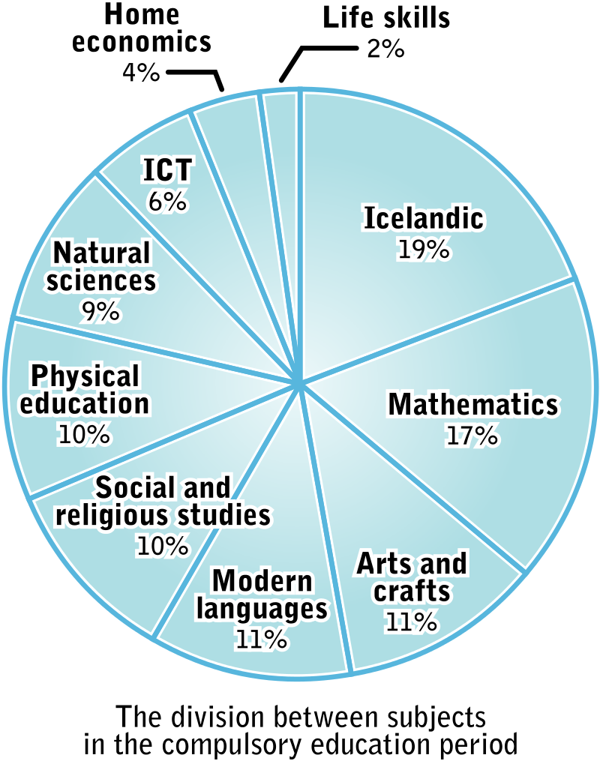
ΥΠΟΧΡΕΩΤΙΚΗ ΕΚΠΑΙΔΕΥΣΗ= ΔΗΜΟΤΙΚΟ ΚΑΙ ΓΥΜΝΑΣΙΟ

Slide 13
ΒΑΣΙΚΕΣ ΑΡΧΕΣ ΥΠΟΧΡΕΩΤΙΚΗΣ ΕΚΠΑΙΔΕΥΣΗΣ (= ΔΗΜΟΤΙΚΟ ΚΑΙ ΓΥΜΝΑΣΙΟ)
Συμπερίληψη: π.χ.όσοι δεν έχουν μητρική γλώσσα την ισλανδική έχουν ενισχυτική διδασκαλία χωρίς να μετακινηθούν από την τάξη τους
Ισότητα ευκαιριών: όλοι να συμβαδίζουν με τον ρυθμό διδασκαλίας⇨χρησιμοποίηση ποικίλων μεθόδων διδασκαλίας
ΣΤΟΧΟΣ: Η ΔΙΕΥΚΟΛΥΝΣΗ ΜΕΤΑΒΑΣΗΣ ΣΤΟ ΛΥΚΕΙΟ ΚΑΙ Η ΕΠΙΛΟΓΗ ΠΡΟΓΡΑΜΜΑΤΟΣ ΣΠΟΥΔΩΝ

Slide 14
ΑΞΙΟΛΟΓΗΣΗ ΜΑΘΗΤΩΝ/ΤΡΙΩΝ ΣΤΗΝ ΥΠΟΧΡΕΩΤΙΚΗ ΕΚΠΑΙΔΕΥΣΗ
Εσωτερική και αυτοαξιολόγηση
Κάθε σχολείο εφαρμόζει τη δική του μέθοδο αξιολόγησης: άλλο δίνει βαθμούς, άλλο προφορική αξιολόγηση, άλλο περιγραφική
Στο τέλος παίρνουν πιστοποιητικό με βαθμολογία
Από τα δημοτικά : 100 % αποφοιτούν
Από τα γυμνάσια: 97% >>

Slide 15
ΑΞΙΟΛΟΓΗΣΗ ΔΗΜΟΤΙΚΩΝ/ΓΥΜΝΑΣΙΩΝ
1. Αυτοαξιολόγηση: επιλέγουν τη μορφή
-για την ποιότητα των υπηρεσιών
-τη σύννομη λειτουργία
-την εφαρμογή των οδηγιών του υπουργείου
2. Εξωτερική αξιολόγηση: κάθε 5 χρόνια από το υπουργείο

Slide 16
ΟΙ ΕΚΠΑΙΔΕΥΤΙΚΟΙ ΣΤΑ ΔΗΜΟΤΙΚΑ/ΓΥΜΝΑΣΙΑ
Από 6-8 ετών: ο ίδιος δάσκαλος σε όλα τα μαθήματα
Από 8-16: διαφορετικοί εκπαιδευτικοί
Σπουδές: 3 χρόνια, πτυχίο BA (πτυχίο ανθρωπιστικών και κοινωνικών επιστημών, τεχνών , πολιτισμού, γλωσσών) ή BS (πτυχίο μαθηματικών, φυσικής, χημείας, πληροφορικής, υγείας κλπ)
Τις προσλήψεις κάνουν οι δήμοι
Προσφέρονται προαιρετικά ετήσια μαθήματα συνεχούς επιμόρφωσης

Slide 17
ΛΥΚΕΙΑ
Δημόσια (μόνο 2 ιδιωτικά)
Όλοι έχουν δικαίωμα να εγγραφούν: πληρώνουν τέλος εγγραφής και τα βιβλία τους (μεταχειρισμένα), όχι δίδακτρα
Το κράτος έχει υποχρέωση να έχει θέσεις για όλον τον πληθυσμό μέχρι 18 ετών : κόστος 300ευρώ τον χρόνο/μαθητή
Δεν είναι υποχρεωτική η φοίτηση
Το 97% των αποφοίτων από την υποχρεωτική εκπαίδευση (δημοτικό/γυμνάσιο) εγγράφεται
ΜΕΓΑΛΟ ΠΟΣΟΣΤΟ ΕΓΚΑΤΑΛΕΙΨΗΣ
Διάρκεια σχολικής χρονιάς: 9 μήνες

Slide 18
ΛΥΚΕΙΑ
32-40 ώρες την εβδομάδα
6-8 μαθήματα ανά τρίμηνο
40΄- 80΄ διάρκεια μαθήματος
2 ημέρες τον χρόνο εξ αποστάσεως + 2 days of joy
Τα μαθήματα αντιστοιχούν σε πιστωτικές μονάδες: 201 credits για να μπορεί να εγγραφεί σε παν/μιο
Παρέχονται βραδινά τμήματα ενηλίκων – μεγάλη προσέλευση
ΣΤΟ ΤΕΛΟΣ ΔΙΝΟΥΝ ΠΙΣΤΟΠΟΙΗΤΙΚΟ ΕΓΓΡΑΦΗΣ ΣΤΑ ΠΑΝΕΠΙΣΤΗΜΙΑ ΜΕΤΑ ΑΠΌ ΕΞΕΤΑΣΕΙΣ ΕΝΔΟΣΧΟΛΙΚΕΣ/ΌΧΙ ΕΘΝΙΚΕΣ

Slide 19
ΛΥΚΕΙΑ
ΤΥΠΟΙ ΛΥΚΕΙΩΝ: 1. grammar school
2. integrated course based secondary school (with many lines of study)
Ο νόμος απαιτεί να υπάρχουν ακαδημαϊκά, επαγγελματικά, καλλιτεχνικά, αθλητικά προγράμματα σπουδών που όλα θα οδηγούν στο πανεπιστήμιο

Slide 20
ΛΥΚΕΙΟ
ΠΡΟΓΡΑΜΜΑ ΣΠΟΥΔΩΝ:
Υποχρεωτικά από το κράτος μαθήματα
+
Μαθήματα που αποφασίζει το σχολείο να παρέχει

Slide 21
ΛΥΚΕΙΑ: ΑΞΙΟΛΟΓΗΣΗ
Ίδια με προηγούμενη βαθμίδα: εσωτερική(επιλέγει το σχολείο τη μορφή)+ εξωτερική (κάθε 5 χρόνια)
Τα σχολεία έχουν διαφορετικό κύρος/popularity

Slide 22
ΛΥΚΕΙΑ
ΑΞΙΟΛΟΓΗΣΗ ΜΑΘΗΤΩΝ: συνεχείς αξιολογήσεις και αναθέσεις εργασιών
1. Εξετάσεις ανά 3 εβδομάδες σε κάθε μάθημα: παρουσίαση εργασίας ατομικής ή ομαδικής, ή γραπτή εξέταση ή προφορική
2. Εξετάσεις ανά τρίμηνο
3. Αυτοαξιολόγηση
ΑΝ ΑΠΟΤΥΧΕΙ ΚΑΠΟΙΟΣ ΜΑΘΗΤΗΣ ΣΕ ΚΑΠΟΙΑ ΕΞΕΤΑΣΗ ΤΟΥ ΔΙΝΟΝΤΑΙ 3 ΕΥΚΑΙΡΙΕΣ ΑΚΟΜΗ

Slide 23
ΟΙ ΕΚΠΑΙΔΕΥΤΙΚΟΙ ΣΤΟ ΛΥΚΕΙΟ
ΠΤΥΧΙΟ: 4 χρόνων , 2 χρόνια σε 1 αντικείμενο και 1-2 χρόνια σε παιδαγωγικές και διδακτικές μεθόδους
Οι περισσότεροι έχουν μεταπτυχικό/ά και παραπάνω από μία ειδικότητες ( 2^{ο} πτυχίο κλπ.)
Πληρώνονται από το κράτος, αλλά προσλαμβάνονται από το σχολείο
Αμοιβή (βασική): 3.600 ευρώ

Slide 24
ΠΑΝΕΠΙΣΤΗΜΙΑ
ΤΑ ΙΔΡΥΜΑΤΑ ΟΡΙΖΟΥΝ ΤΑ ΚΡΙΤΗΡΙΑ ΕΙΣΔΟΧΗΣ:
1. άλλα απαιτούν κάποιες εξετάσεις
2. άλλα μόνο εργασιακή εμπειρία: τα τεχνολογικά ιδρύματα
Περισσότερο από 60%: κορίτσια στα παν/μια
Τα αγόρια επιλέγουν τεχνικές ειδικότητες
Ένα ποσοστό 16% των αποφοίτων λυκείου φεύγει για σπουδές στο εξωτερικό

Slide 25
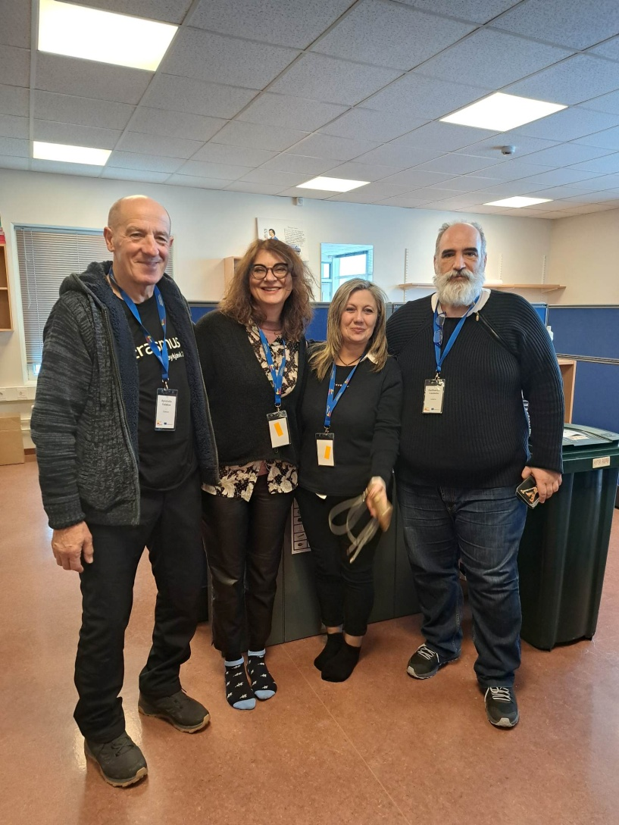
Σας ευχαριστούμε πολύ!
Οι « Icelanders»(από δεξιά):
Βασιλείου Ελευθέριος
Χόινα Άννα
Νούτσου Ελένη (Δ/ντρια ΓΕ.Λ. Κατσικά)
Βαλάκος Απόστολος

